Slide 1
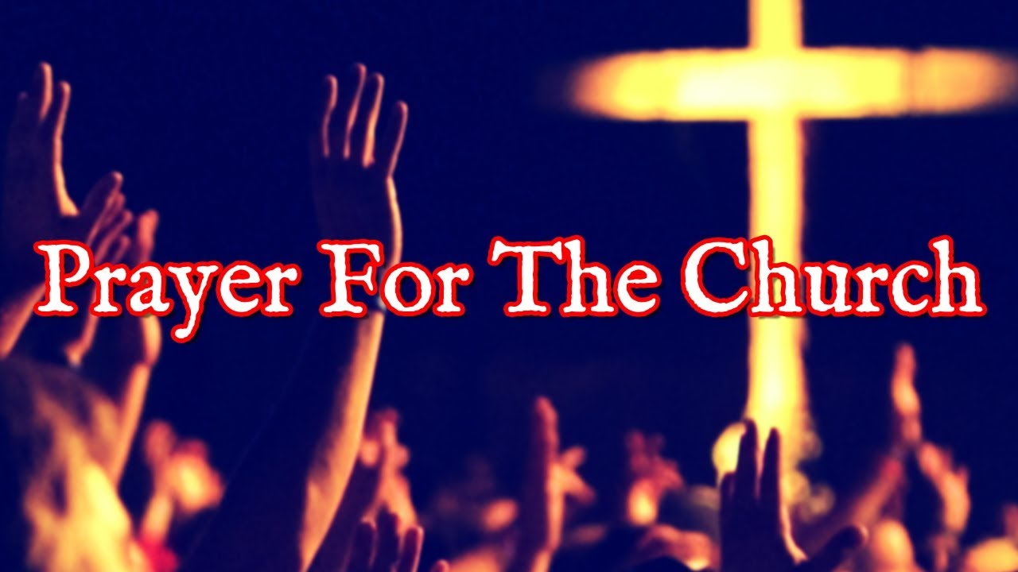
bidden voor de gemeente
preek over Nehemia 1
Bedum, 12 mei 2019
ds. Marten de Vries

Slide 2
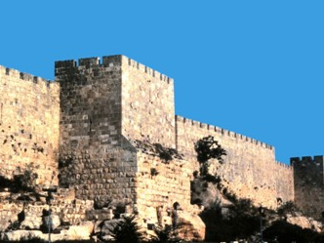
bidden voor de gemeente
een belangrijk man
het grootste stuk is een gebed
de nood van de kerk
de trouw van God

Slide 3
de nood van de kerk
Jozua en Zerubbabel; Ezra; Nehemia
het zal om z’n baan zijn
fluiten naar z’n belastingcenten
Nehemia is er kapot van
interesse in de kerk
‘levend lid’ van de gemeente?
liefde voor de kerk vanwege de liefde van Jezus

Slide 4
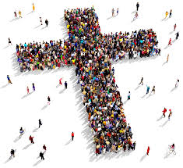
de trouw van God
God staat erboven
doe jij dat ook wel es?
ant-woord op Gods Woord
handen vouwen
handen uit de mouwen
‘het gebed van een rechtvaardige…’

